Slide 1
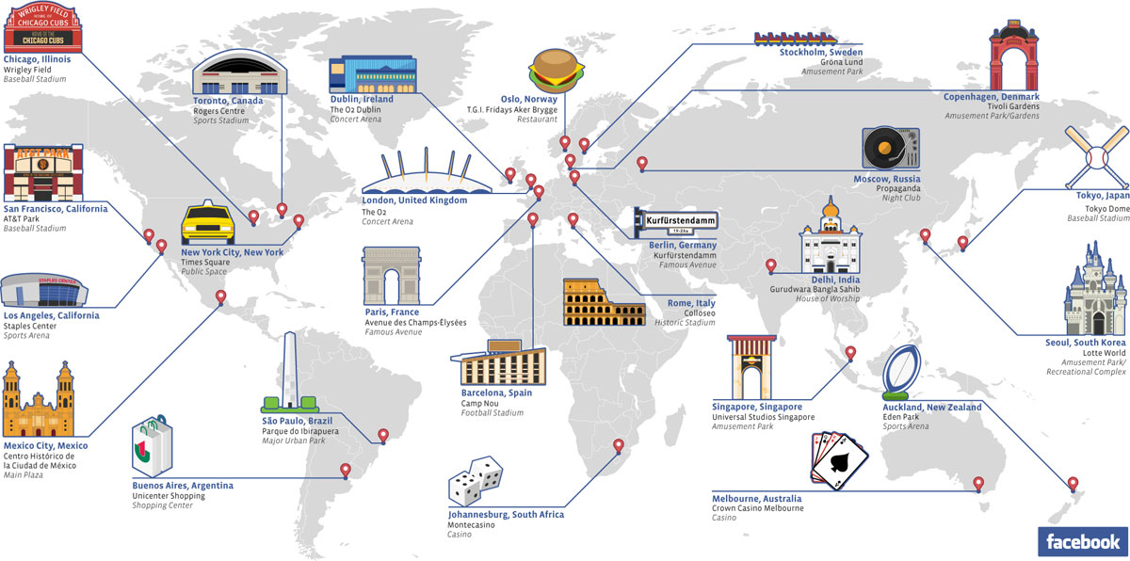
107學年度中平國中校慶
【世界知名打卡地點】
World’s Hot Checked-in Places
Mini English Book Contest
英文小書比賽辦法與製作說明

Slide 2
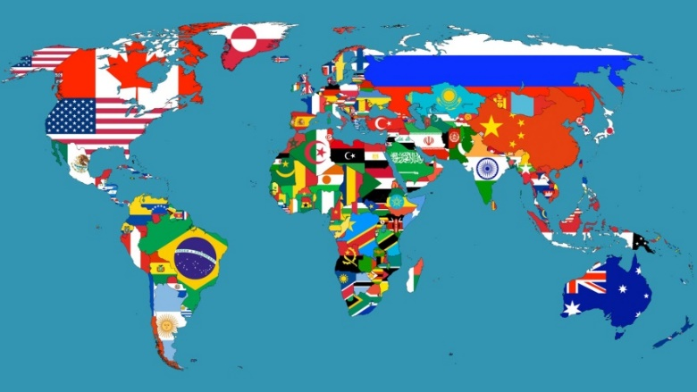
比賽對象：全校七年級學生。
比賽內容：由各班英語老師推選出1-2本精美小書，學生自行錄製2分鐘英文介紹影片。
第一階段小書作品繳交截止時間：10/22 (一) Oct. 20th 中午前。
第二階段優秀影片繳交截止時間： 11/9 (五) Nov. 9th 中午前。
午餐時間全校播放影片(11/16-11/22)，影片掛在中平首頁，亦開放全校師生網路投票。
參與網路投票者摸彩：11/23。
11/23 公告網路票選前5名，擇期頒發獎狀與獎品。
邀請英語科教師擔任評審，評選出得獎作品(特優3名、優等3名、佳作若干名)。擇期頒發獎狀、獎品，並記嘉獎乙支。

Slide 3
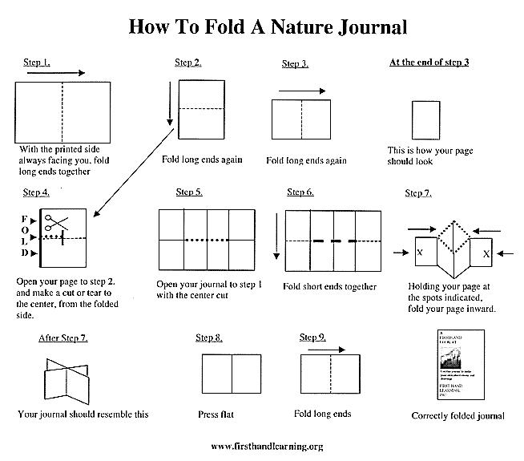
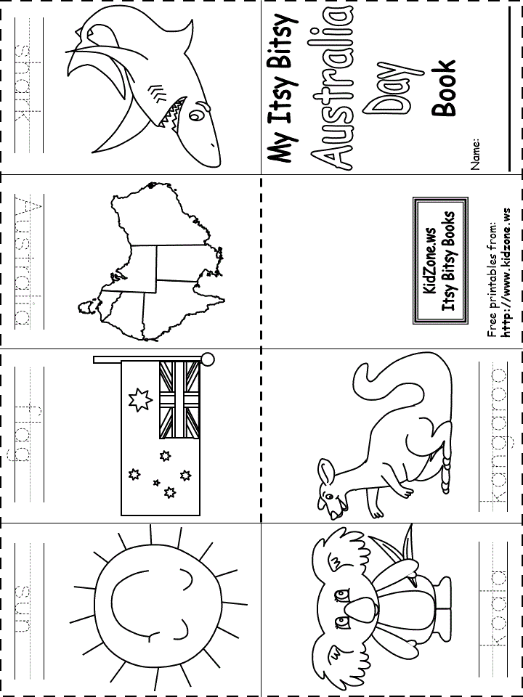
小書製作：
內容搜尋：
可用Google資料、圖書館藏書、雜誌、地理課本等等查詢。
內容製作：
可使用不同的顏料、色筆、照片或彩色列印混合，展現出對該地點的認識及自己的個人才華及特色。

Slide 4
Categories種類
1歷史古蹟 historical site 9 購物商圈 shopping district
2世界遺產 world heritage 10交通樞紐 transportation
3 特色餐廳 gourmet restaurant
4 政治 political building
5 自然景觀 nature
6 體育 sport & exercise
7 藝術音樂 art & music
8 宗教文化 religion & culture
舉例 examples:
里約熱內盧基督像 Christ the Redeemer
蘇格蘭尼斯湖 Loch Ness
印度泰姬瑪哈陵 The Taj Mahal
曼谷Gaggan餐廳 Gaggan Restaurant
南美洲亞馬遜熱帶雨林 Amazon Rainforest
洋基體育場 Yankee Stadium
雪梨歌劇院 Sydney Opera House
洛杉磯國際機場 Los Angeles International Airport
Continents 六大洲別
G2 Europe 歐洲
G4 Asia 亞洲
G5 Africa 非洲
G3 North America 北美洲
G6 South America 南美洲
G1 Oceania 大洋洲

Slide 5

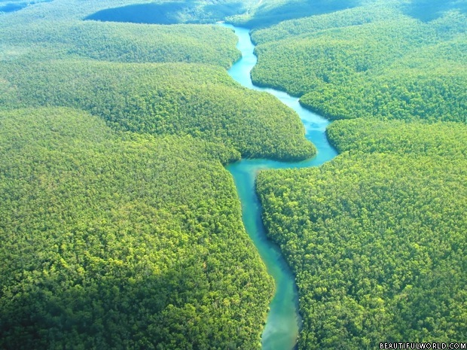
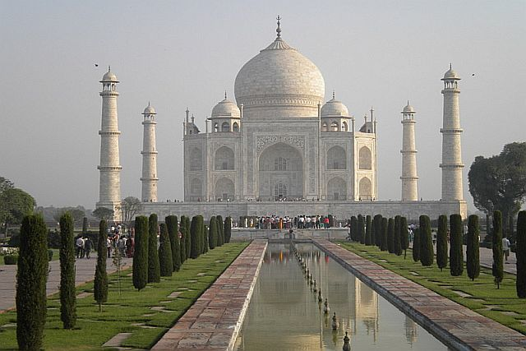
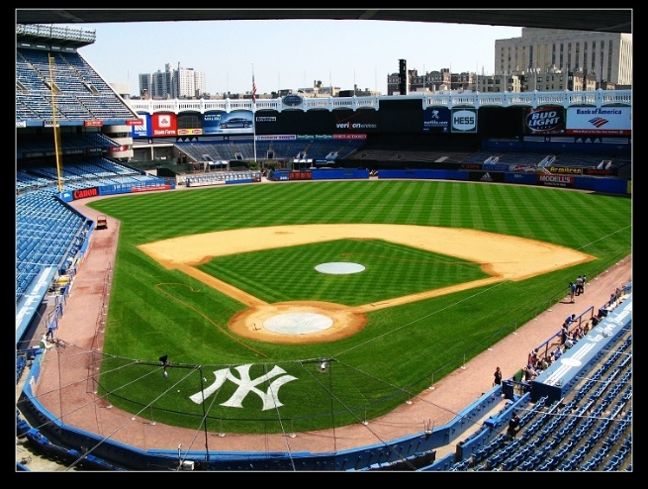
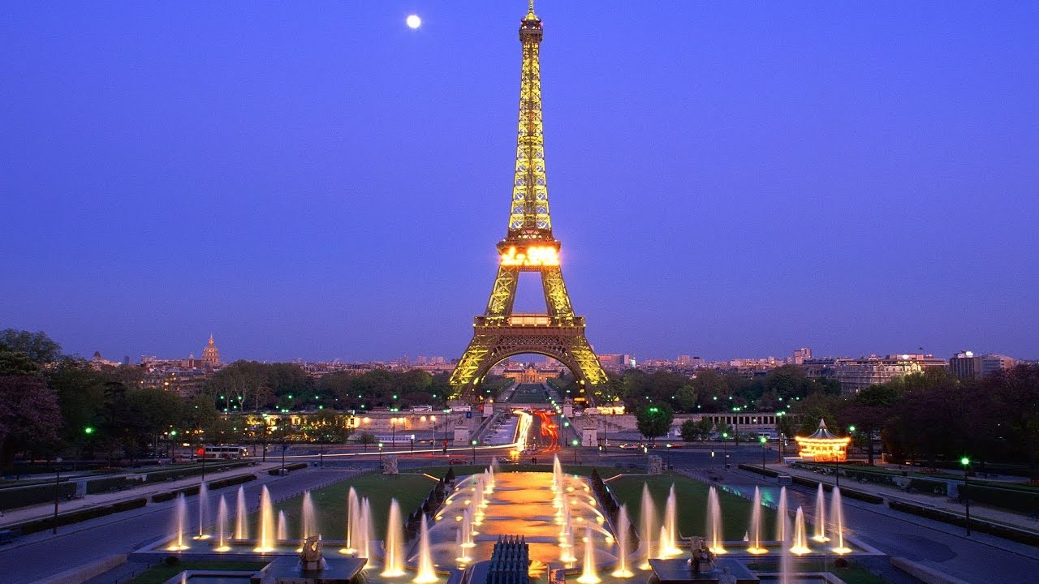

Where are these places ?

Slide 6
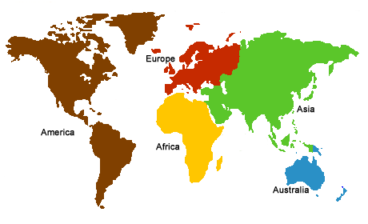
各打卡地點來自五大洲：
全球243個國家有很多重要地標
Important landmarks in the world
are from 5 different continents.
亞 洲 Asia (49個國家)：分為 東亞、東南亞、中南亞、西亞。
歐 洲 Europe (60個國家)：分為 北歐、西歐、南歐、東歐、東南歐。
非 洲 Africa (57個國家)：分為 北非、西非、中非、東非、南非。
大洋洲 Oceania (25個國家)：分為 澳大利亞、新西蘭和美拉尼西亞；密克羅尼西亞；波利尼西亞。
美 洲 America (52個國家)：分為 北美地區、中美地區、加勒比群島、南美。

Slide 7
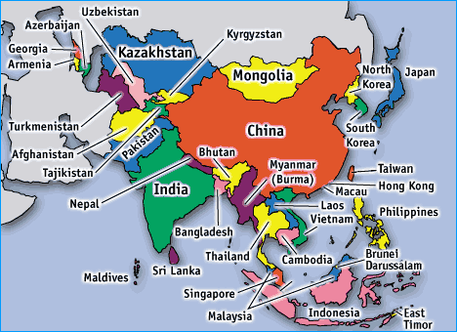
A、亞洲 Asia (49個國家)：分為 東亞、東南亞、中南亞、西亞。
東 亞：中國、蒙古、朝鮮、韓國、日本、俄羅斯（遠東）。(Yolanda says: 若再嚴格區分可將日本與韓國從東亞劃出成為東北亞)。
b) 東南亞：越南、老撾(台灣翻為竂國Loas)、柬埔寨、緬甸、泰國、馬來西亞、新加坡、汶萊達魯薩蘭國、菲律賓、印尼、東帝汶。
c) 中南亞：哈薩克斯坦、吉爾吉斯斯坦、烏茲別克斯坦、塔吉克斯坦、土庫曼斯坦、阿富汗、巴基斯坦、尼泊爾 、不丹、印度、孟加拉、斯里蘭卡、馬爾代夫。
d) 西 亞：伊朗伊斯蘭共和國、伊拉克、科威特、沙烏地阿拉伯、巴林、卡塔爾 、阿拉伯聯合酋長國、阿曼、葉門、約旦、巴勒斯坦被占領土、以色列、阿拉伯敘利亞共和國 、黎巴嫩、土耳其、賽普勒斯、阿塞拜疆、格魯吉亞、亞美尼亞。

Slide 8
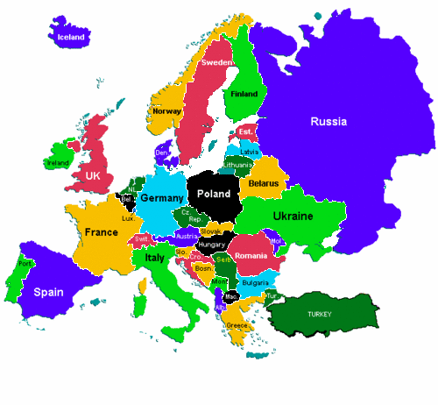
B、歐洲 Europe (60個國家)：分為 北歐、西歐、南歐、東歐、東南歐。
北歐：冰島、斯瓦爾巴德群島、法羅群島、丹麥、挪威、瑞典、芬蘭、奧蘭群島、愛沙尼亞、拉脫維亞、立陶宛。
b) 西歐：愛爾蘭、英國、英格蘭、威爾士、蘇格蘭、北愛爾蘭、根西、澤西、馬恩島、法國、荷蘭、比利時、盧森堡、德國、奧地利、瑞士、列支敦士登。
c) 南歐：葡萄牙、西班牙、直布羅陀、安道爾、摩納哥、義大利、梵蒂岡、馬爾他、聖馬利諾、希臘。
d) 東歐和東南歐：俄羅斯、白俄羅斯、烏克蘭、波蘭、捷克共和國、斯洛伐克、匈牙利、斯洛文尼亞、克羅地亞、波士尼亞和黑塞哥維那、波黑聯邦、塞族共和國、塞爾維亞和黑山、塞爾維亞。

Slide 9
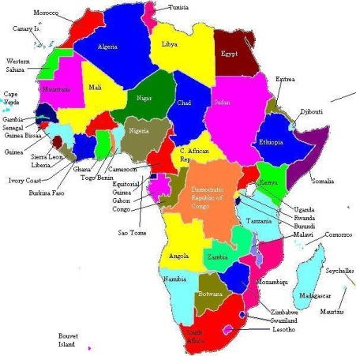
C、非洲 Africa (57個國家)：分為 北非、西非、中非、東非、南非。
北非：埃及、蘇丹、利比亞、突尼斯、阿爾及利亞、摩洛哥、西撒哈拉。
b) 西非：茅利塔尼亞、塞內加爾、岡比亞、馬里、伯基納法索、佛得角、幾內亞比紹、幾內亞、塞拉里昂、利比理亞、象牙海岸、加納、多哥、貝寧、尼日爾、尼日利亞、聖赫勒拿。
c) 中非：喀麥隆、赤道幾內亞、乍得 、中非共和國、加蓬、剛果（布）、剛果（金）、聖多美及普林西比島、安哥拉。
d) 東非：厄立特里亞、埃塞俄比亞、吉布地、索馬里、肯雅、烏干達、坦桑尼亞、盧旺達、布隆迪、馬拉維、莫三比克、馬達加斯加、塞舌耳、科摩羅、馬約特、毛里求斯、留尼汪。
e) 南非：尚比亞、辛巴威、博茨瓦納、納米比亞、南非、萊索托、斯威士蘭。

Slide 10
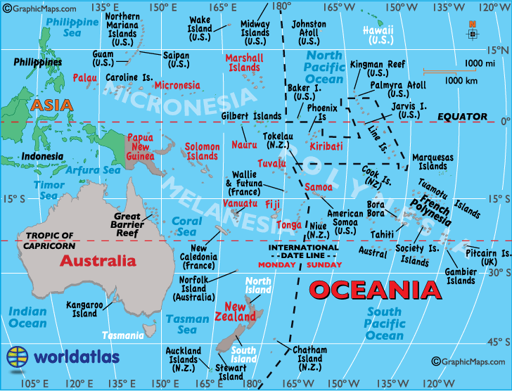
D、大洋洲 Oceania (25個國家)：分為 澳大利亞、新西蘭和美拉尼西亞；密克羅尼西亞；波利尼西亞。
澳大利亞、新西蘭和美拉尼西亞：澳大利亞、新西蘭、巴布亞新磯內亞、所羅門群島、斐濟群島、瓦努阿圖、新赫里多尼亞。
b) 密克羅尼西亞: 北馬利安納群島、關島、密克羅尼西亞聯邦、帕勞、馬紹爾群島共和國、基裡巴斯、瑙魯。
c) 波利尼西亞：圖瓦盧、瓦利斯和富圖那、托克勞、薩摩亞、美屬薩摩亞、美屬太平洋小島、湯加、紐埃、科克群島、法屬波利尼西亞、皮特凱恩島。

Slide 11
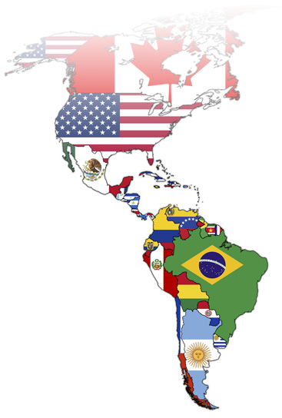
E、美 洲 America (52個國家)：分為 北美地區、中美地區、加勒比群島、南美。
北美地區：格陵蘭、聖皮爾和密克隆、百慕大、加拿大、美國。
b) 中美地區：墨西哥、瓜地馬拉、伯利茲、薩爾瓦多、洪都拉斯、尼加拉瓜、哥斯大黎加、巴拿馬。
c) 加勒比群島：巴哈馬、特克斯和凱科斯群島、古巴、東加勒比地區、牙買加 、開曼群島、海地、多明尼加共和國、波多黎各、美屬維爾京群島、英屬維京群島、安圭拉、聖基茨和尼維斯、安堤瓜及巴爾布達、蒙特塞拉特、瓜德羅普、多明尼克國、馬提尼克、聖盧西亞、聖文森特和格林納丁斯群島 St.Vincent、格林伍德、巴巴多斯、特立尼達和多巴哥、荷屬安第列斯、阿魯巴。
d) 南美：哥倫比亞、厄瓜多爾、委內瑞拉、圭亞那、蘇里南、法屬圭亞那、秘魯、玻利維亞、巴西

Slide 12
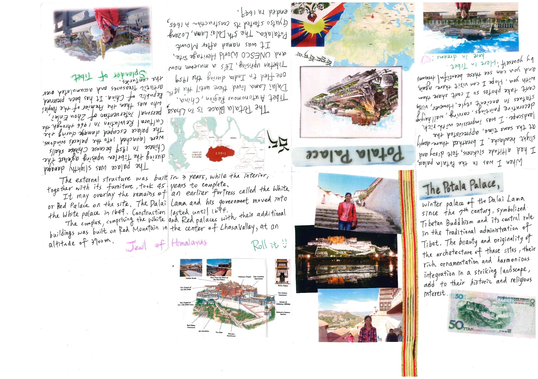
sample 範例：小書攤開全貌

Slide 13
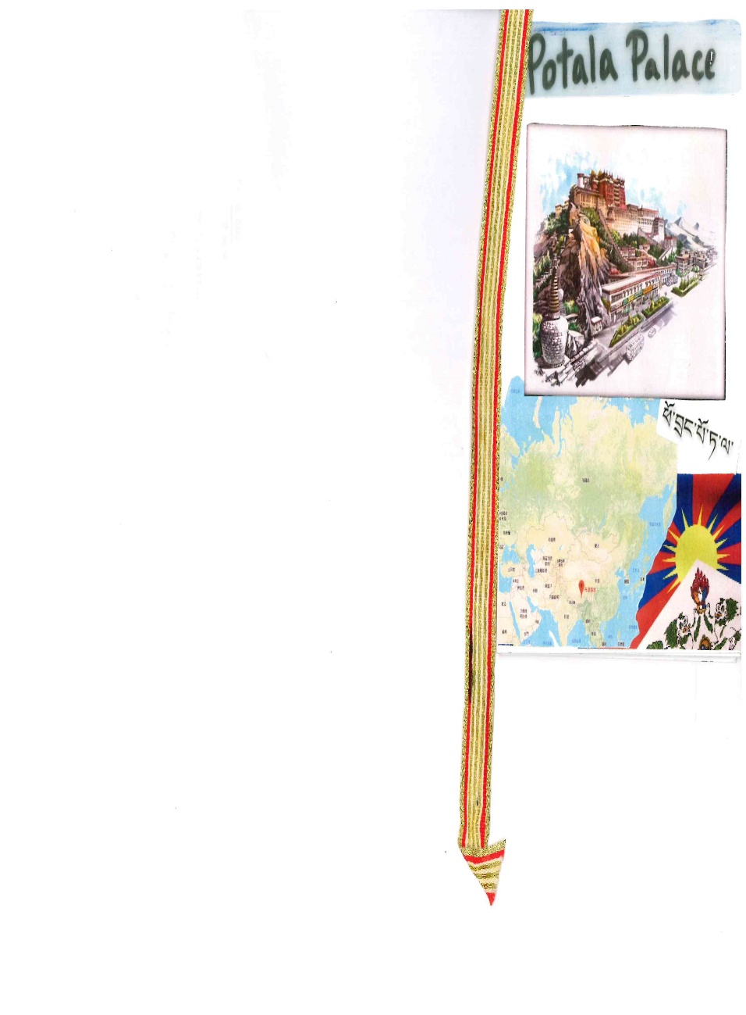
cover封面(p.1)： location 地點、 nation 位於哪個國家、 continent 洲別 (英文表示) 、 flag 國家國旗、
及 map 國家地圖
請多用色彩, 畫畫圖文說明
Please paint or draw as
much as you can.

Slide 14
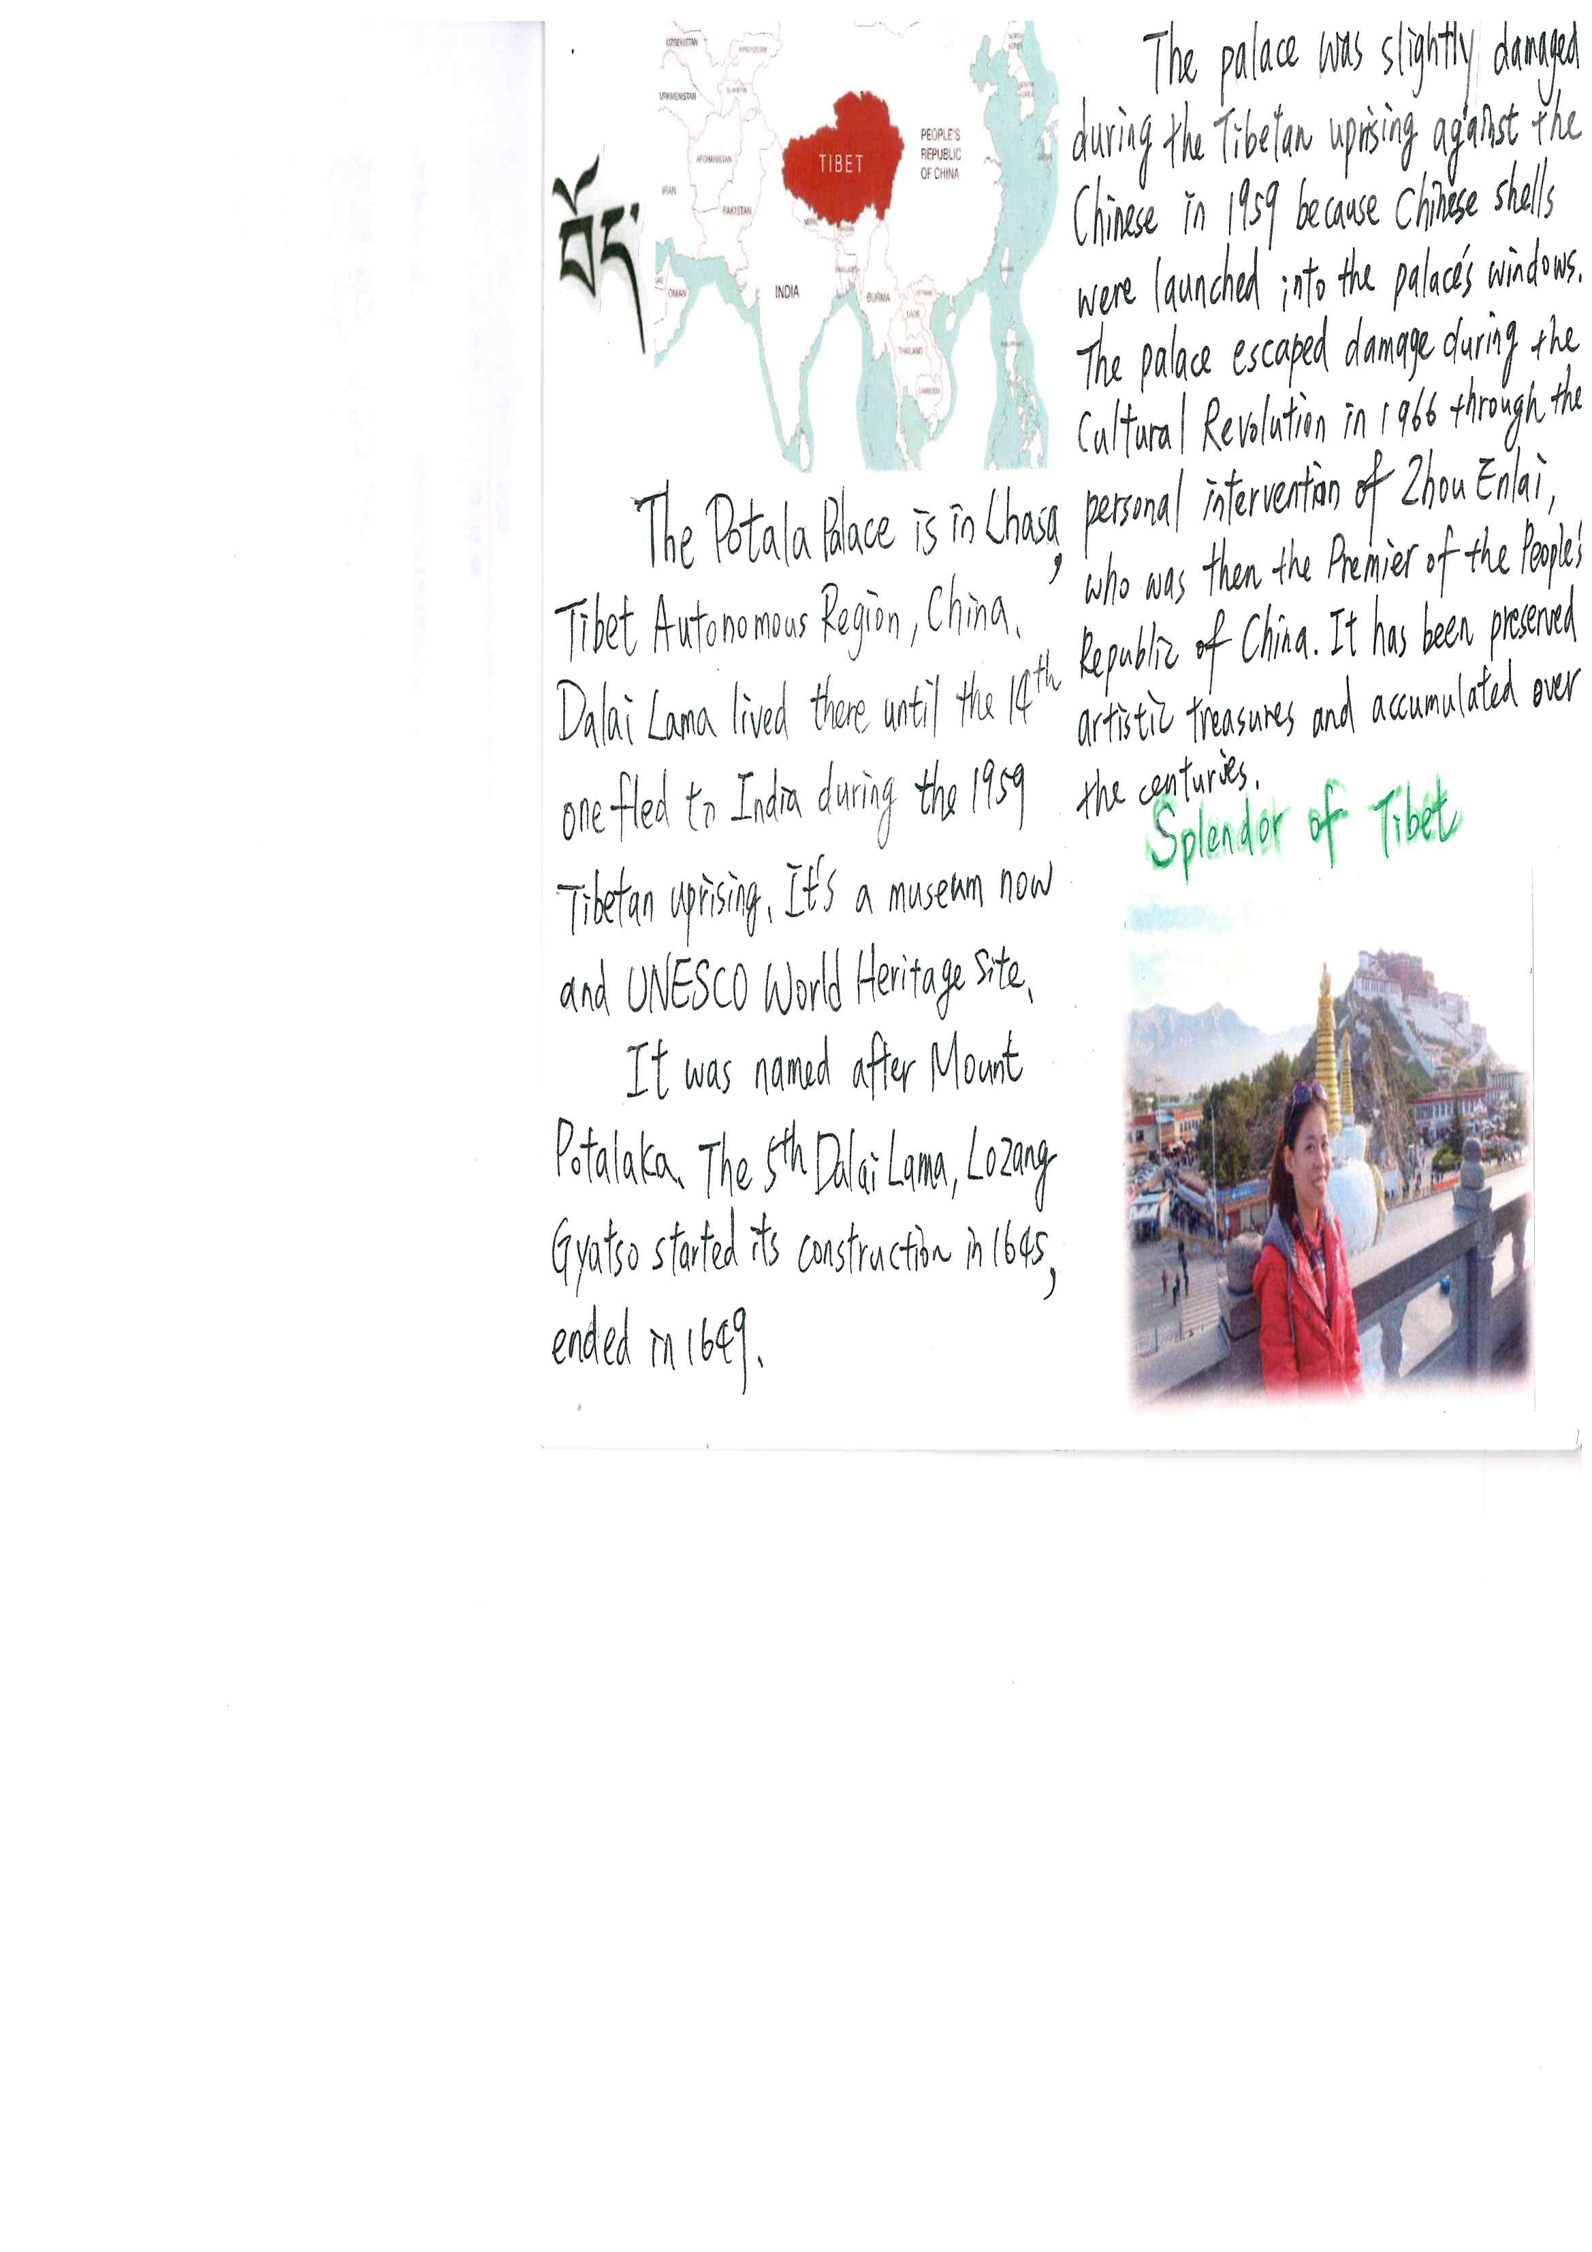
content內頁(p.2 & p.3)：該地點的歷史背景、創立者… the history background of the place, the founder of the building

Slide 15
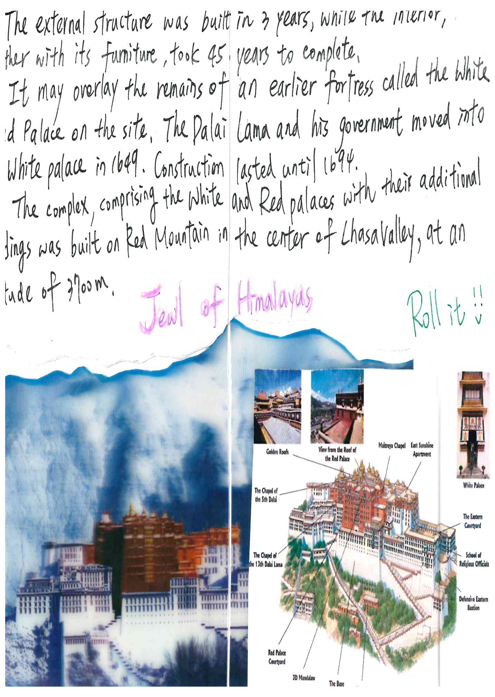
content內頁(p.4 & p.5)：
建築、景觀外觀結構或其特色 the structure of the building, the appearance or the features

Slide 16

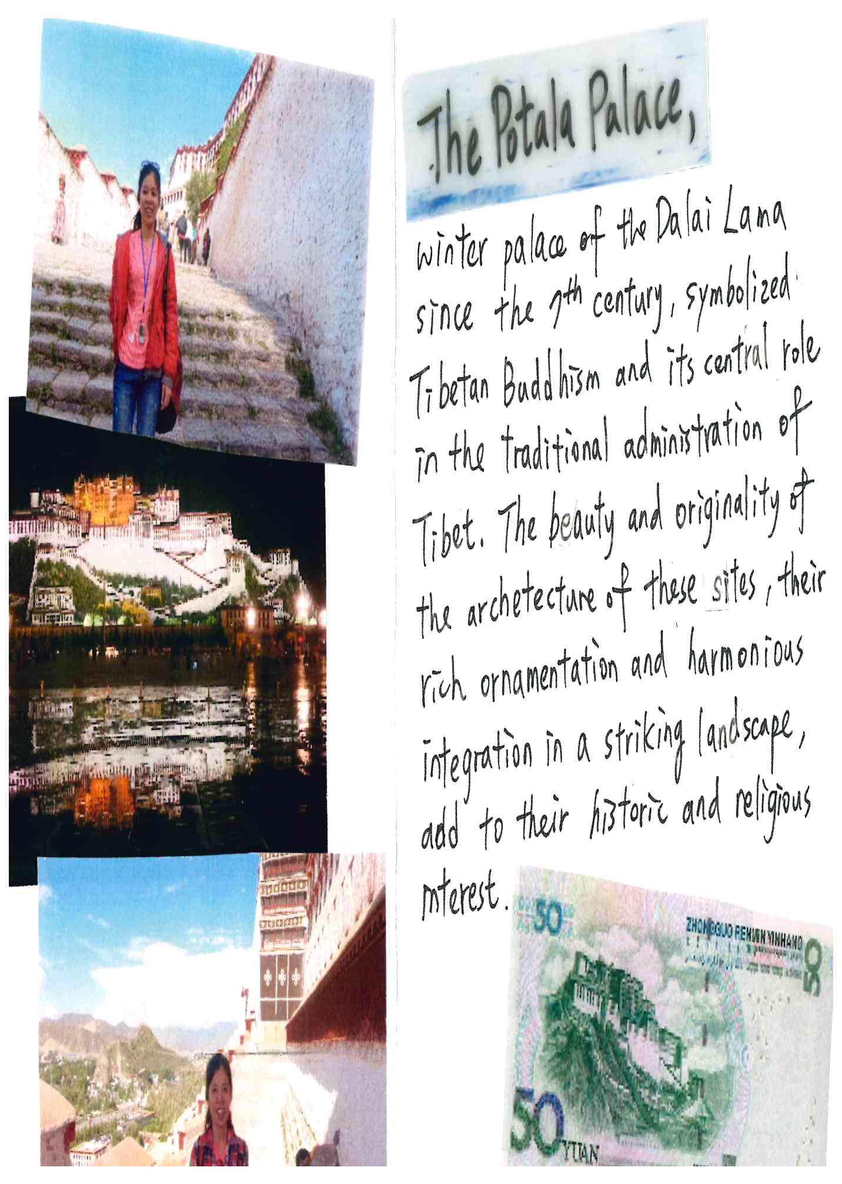
content內頁(p.6 & p.7)：此地的用途或帶給人們和環境的影響 the purpose of the place or the impact on the people and the environment

Slide 17

務必包含：班級、座號、中、英文名字(投票用) 。
Do not forget your class number, seat number,
Chinese & English name( for voting).
back背面：
為什麼挑選這個地方？或者描述喜歡這個景觀的原因 Why do you want to introduce the place? What do you think about it?
72435 陳映如
Ruby Chen

Slide 18
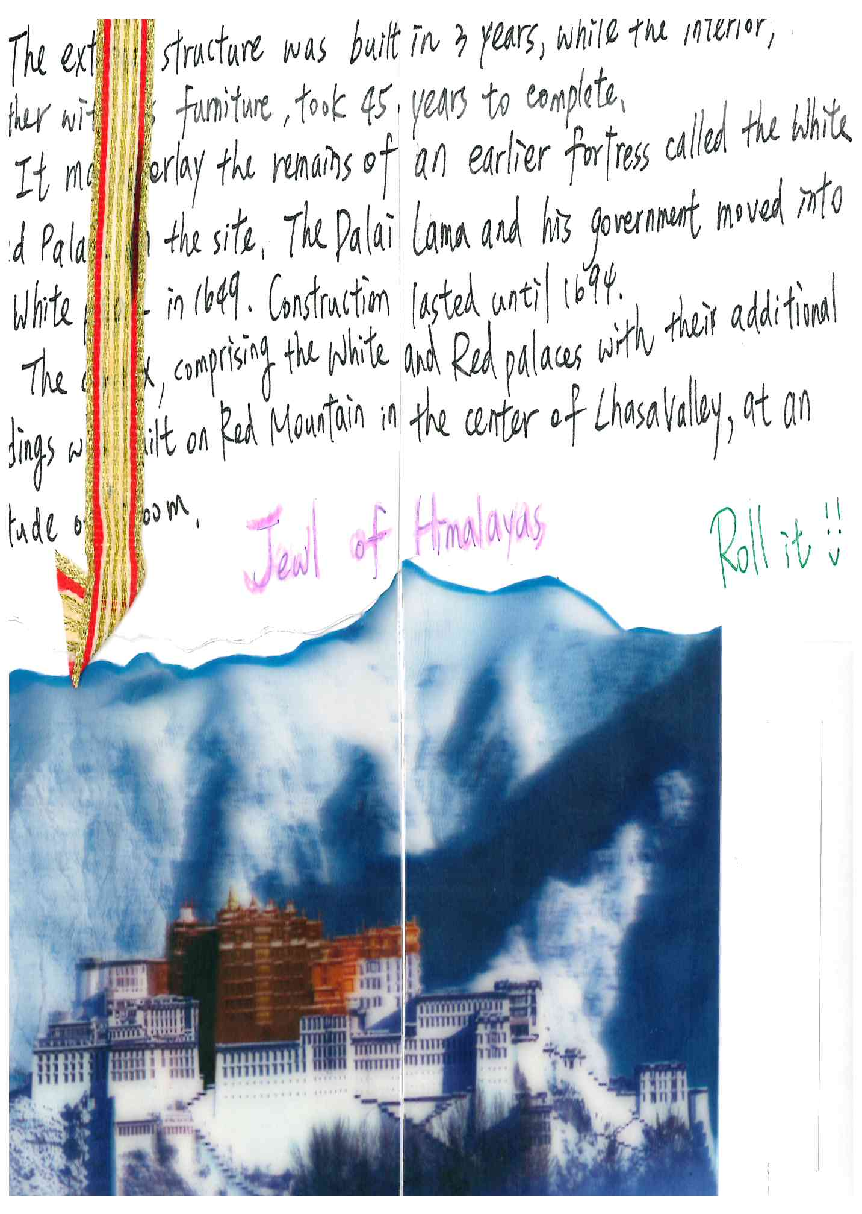
可浮貼圖片、運用實物、剪貼或手繪～～發揮創意！
Show your creativity!

Slide 19
第1頁(封面)： 地點、位於哪個國家、洲、國家國旗及 國家地圖
第2-3頁：該地點的歷史背景、創立者
第4-5頁：建築、景觀外觀結構或其特色
第6-7頁：從古到今的歷史演變；不同用途帶來的影響
第8頁(頁底)：為什麼挑選這個地方？或者描述喜歡這個景觀的原因
P.1(cover): the location, nation, in which continent, flag, and map
P.2-P.3: the history background of the places, the founder
P.4-P.5: the structure of the building, the appearance or the features
P. 6-7: the impact of the place, or the application of the building
P.8(back): Why do you want to introduce the place? What do you think about it?

Slide 20
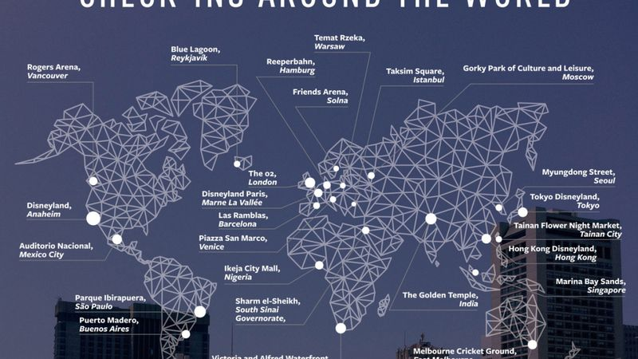
期待藉著小書的製作及展出，使你透過查閱資料、親手創作， 融合閱讀和英語，更認識這世界，也讓世界更美好！
Learn from these landmarks and make the world better!

